Slide 1








Chào mừng thầy cô và các em đến với môn Toán

Slide 2
CHỦ ĐỀ 14
ÔN TẬP CUỐI NĂM
BÀI 69 ÔN TẬP PHÉP CỘNG, PHÉP TRỪ TRONG PHẠM VI 100

Slide 3
Tiết 3
Luyện tập

Slide 4





Nhím Nâu Vượt Đường

Slide 5
Cách chơi
Để giúp nhím nâu vượt qua con đường đầy khó khăn trở về với ngôi nhà của mình.
Các em học sinh sẽ trả lời từng câu hỏi tương ứng với từng chướng ngại vật trên đường.
Chúc các em loại bỏ được nhiều chướng ngại vật.

Slide 6





3
1

Slide 7


Câu Hỏi
15
14
13
12
11
10
9
8
7
6
5
4
3
2
1
0
12 + 56 = ?
A. 68
C.70
B.69
D.67

Slide 8
Câu Hỏi
15
14
13
12
11
10
9
8
7
6
5
4
3
2
1
0
Hiệu của 81 và 13?
A.69
C.67
B. 68
D.66

Slide 9
Câu Hỏi
15
14
13
12
11
10
9
8
7
6
5
4
3
2
1
0
56 – 47 = ?
A. 6
C. 9
B. 7
D. 8

Slide 10
Câu Hỏi
15
14
13
12
11
10
9
8
7
6
5
4
3
2
1
0
56 + 14 = ?
A.71
C. 77
B. 69
D. 70

Slide 11
Câu Hỏi
15
14
13
12
11
10
9
8
7
6
5
4
3
2
1
0
18 + 55 =?
A.75
C. 73
B.74
D. 72

Slide 12
Câu Hỏi
15
14
13
12
11
10
9
8
7
6
5
4
3
2
1
0
68 – 22 = ?
A. 48
C. 45
B. 46
D. 47

Slide 13


1
Chọn câu trả lời đúng.
Tổng của 64 và 26 là:
A. 90 B. 80 C. 38
b) Hiệu của 71 và 18 là:
A. 63 B. 53 C. 89
c) Kết quả tính 34 + 9 – 27 là:
A. 43 B. 26 C. 16
d) Kết quả tính 53 – 5 + 45 là:
A. 48 B. 83 C. 93

Slide 14
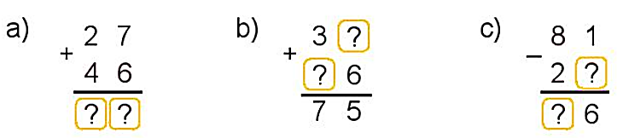
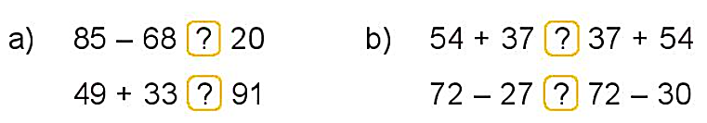
2
Tìm chữ số thích hợp.
9
4
5
7
3
5
3
<, >, =
?
<
=
17
91
91
<
>
82
45
42

Slide 15
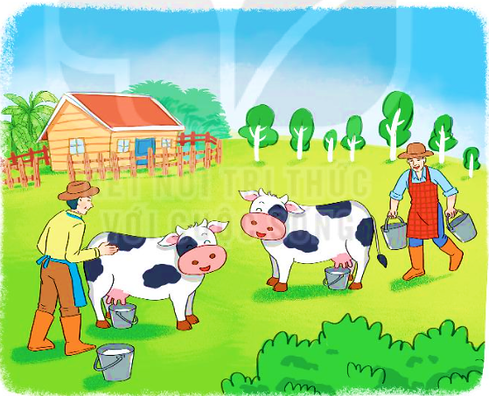
4
Con bò sữa của bác An mỗi ngày cho 20 l sữa. Con bò sữa của bác Bình mỗi ngày cho ít hơn con bò sữa của bác An 5 l sữa. Hỏi mỗi ngày con bò sữa của bác Bình cho bao nhiêu lít sữa?
Bài giải
Mỗi ngày con bò sữa của bác Bình cho số lít sữa là:
20 – 5 = 15 (l)
Đáp số: 15 lít sữa

Slide 16



5
Số
?
46
74
– 69
+ 48
?
53
– 30
?
?
5
23

Slide 17
Củng cố dặn dò

